Slide 1
AchiveNoter
Курсовая работа
Байрак Владислав
Группа 24ППР12

Slide 2
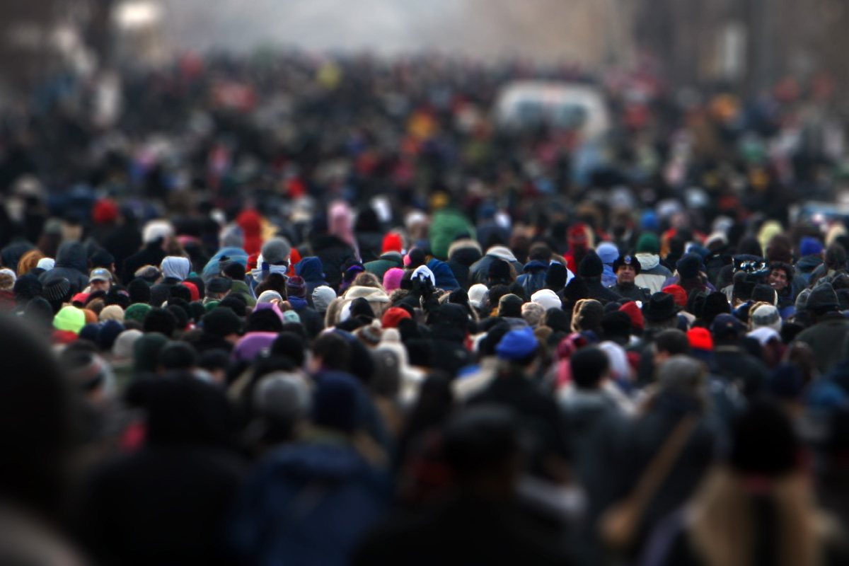
Скорость современного мира

Slide 3



Проблема:
Невозможность выполнить все задачи
Ухудшения настроения и производительности
Потеря веры в свои силы

Slide 4

Решение:
Запись своих достижений

Slide 5

Программное решение
Менеджер достижений «AchiveNoter»

Slide 6



Преимущества
Запись любого своего достижения
Просмотр всего достигнутого
Анализ Сильных и слабых сторон

Slide 7





Конкуренты
Программы для создания заметок : Evernote, Microsoft Note
Сервисы постановки целей: WunderList, mylifeorganized
Блокнот

Slide 8



Целевая аудитория
Бизнесмены
Люди с монотонной работой
Студенты и школьники

Slide 9

Маркетинг
Создание целевой страницы
Написание статей по темам, связанным с личным ростом и достижением своих целей

Slide 10

Спасибо за внимание!

